Slide 1

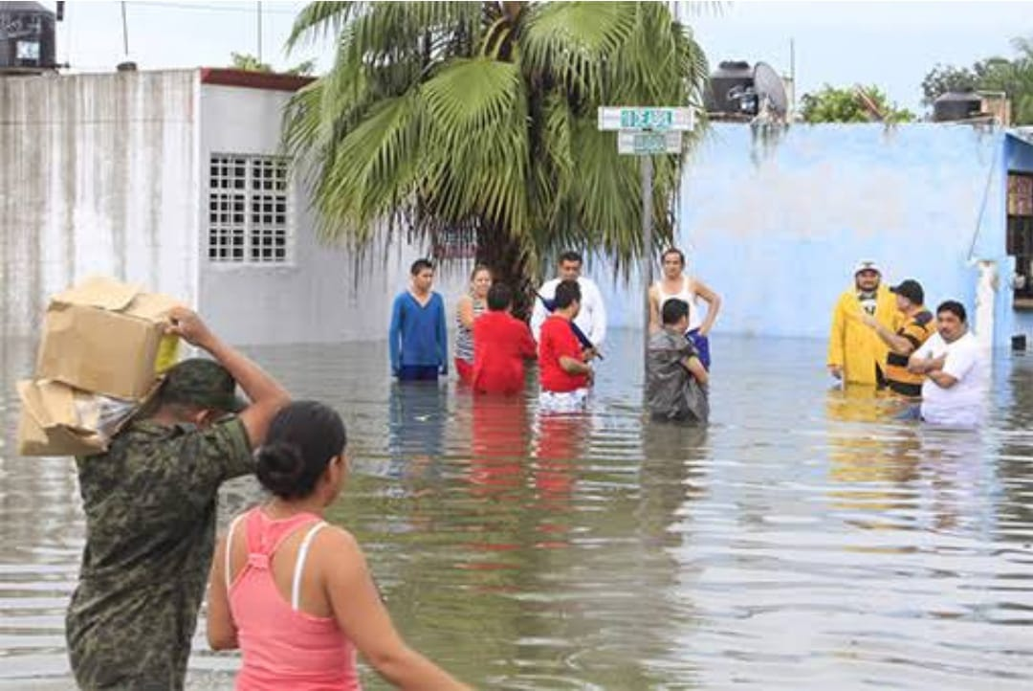
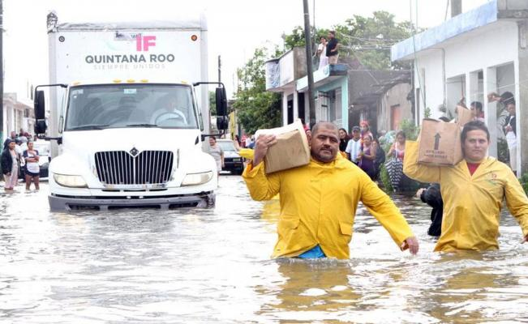
INUNDACIONES POR LLUVIAS EXTREMAS RELACIONADAS CON FENÓMENOS METEOROLÓGICOS. CASO DE ESTUDIO: COLONIA PROTERRITORIO, CHETUMAL, QUINTANA ROO (MÉXICO)
Dr. José Manuel Camacho Sanabria
Cátedra Conacyt – Universidad de Quinatana Roo
jmanuelcs@live.com.mx
noviembre, 2021
“Simposio Internacional Hábitat y Desarrollo Comunitario Sostenible”

Slide 2
“Simposio Internacional Hábitat y Desarrollo Comunitario Sostenible”
Dr. José Manuel Camacho Sanabria
INTRODUCCIÓN
Las inundaciones son uno de los desastres climáticos más destructivos a escala mundial...
Su frecuencia e intensidad se ha incrementado…
Las inundaciones, particularmente las pluviales, ocurren…

Slide 3
“Simposio Internacional Hábitat y Desarrollo Comunitario Sostenible”
Dr. José Manuel Camacho Sanabria
INTRODUCCIÓN
A escala internacional existe evidencia empírica sobre este tipo de amenaza natural (Houston et al., 2011; Kömüscü y Celik, 2013; Mishra, 2015; Deng et al., 2016; Merlinsky y Ayelén, 2016; Mishra, 2016; Zevenbergen et al., 2017; Iturralde, 2018; Martínez et al., 2019; Sevillano et al., 2020).
En México, destacan los estudios de Vera y López (2010); Moguel et al. (2012), Magaña et al. (2013), Herrera et al. (2018); Pérez y Welsh (2020); entre otros.

Slide 4
“Simposio Internacional Hábitat y Desarrollo Comunitario Sostenible”
Dr. José Manuel Camacho Sanabria
ANTECEDENTES
Autor(es) | Título
UQROO-CIG (2011) | Atlas de riesgo de la ciudad de Chetumal, municipio de Othón P. Blanco, Quintana Roo.
CAPA-IMTA (2013) | Programa para el manejo del agua pluvial de la ciudad de Chetumal, Quintana Roo.
CAPA-IMTA (2016) | Estudio geohidrológico en el acuífero de Chetumal, Quintana Roo.
Fragoso y Pereira (2018) | Suelos y karts, origen de inundaciones y hundimientos en Chetumal. Quintana Roo, México.
Martínez et al. (2018) | Resiliencia del sistema de drenaje pluvial ante inundaciones: el caso de Chetumal, Quintana Roo, México.
Rodríguez (2018) | Entre huracanes e inundaciones: riesgo y vulnerabilidad en la ciudad de Chetumal frente a las amenazas hidrometeorológicas.
Camacho et al. (2019) | Propuesta metodológica para medir la resiliencia urbana ante huracanes e inundaciones en el Caribe Mexicano.
Chávez et al. (2019) | El camino hacia un modelo metodológico para realizar un índice de resiliencia en ciudades costeras (IRCC) del Caribe Mexicano ante huracanes e inundaciones.
Barrera (2020) | Pobreza por ingreso y vulnerabilidad frente a inundaciones en Chetumal, Quintana Roo.
Camacho et al. (2020) | Index of Coastal Urban Resilience (ICURHF) When Coping with Hurricanes and Floods in the City of Chetumal, in the South East of Mexico.
López y Hernández (2021) | Generación de mapas de riesgo por inundación en zonas urbanas de Quintana Roo.
López et al. (2021) | Potencial de desastres por inundación en la zona limítrofe entre Quintana Roo y Campeche, México.

Slide 5
“Simposio Internacional Hábitat y Desarrollo Comunitario Sostenible”
Dr. José Manuel Camacho Sanabria
PROPÓSITO
Analizar las inundaciones por lluvias extremas relacionadas con fenómenos meteorológicos en la colonia Proterritorio, durante el periodo 1990-2020.
Objetivos
Caracterizar y validar las zonas de inundación (ubicación, cobertura y tirante máximo de agua acumulado).
Asociar el tirante máximo de agua acumulado con las pérdidas, daños y afectaciones registradas en las ZI.

Slide 6
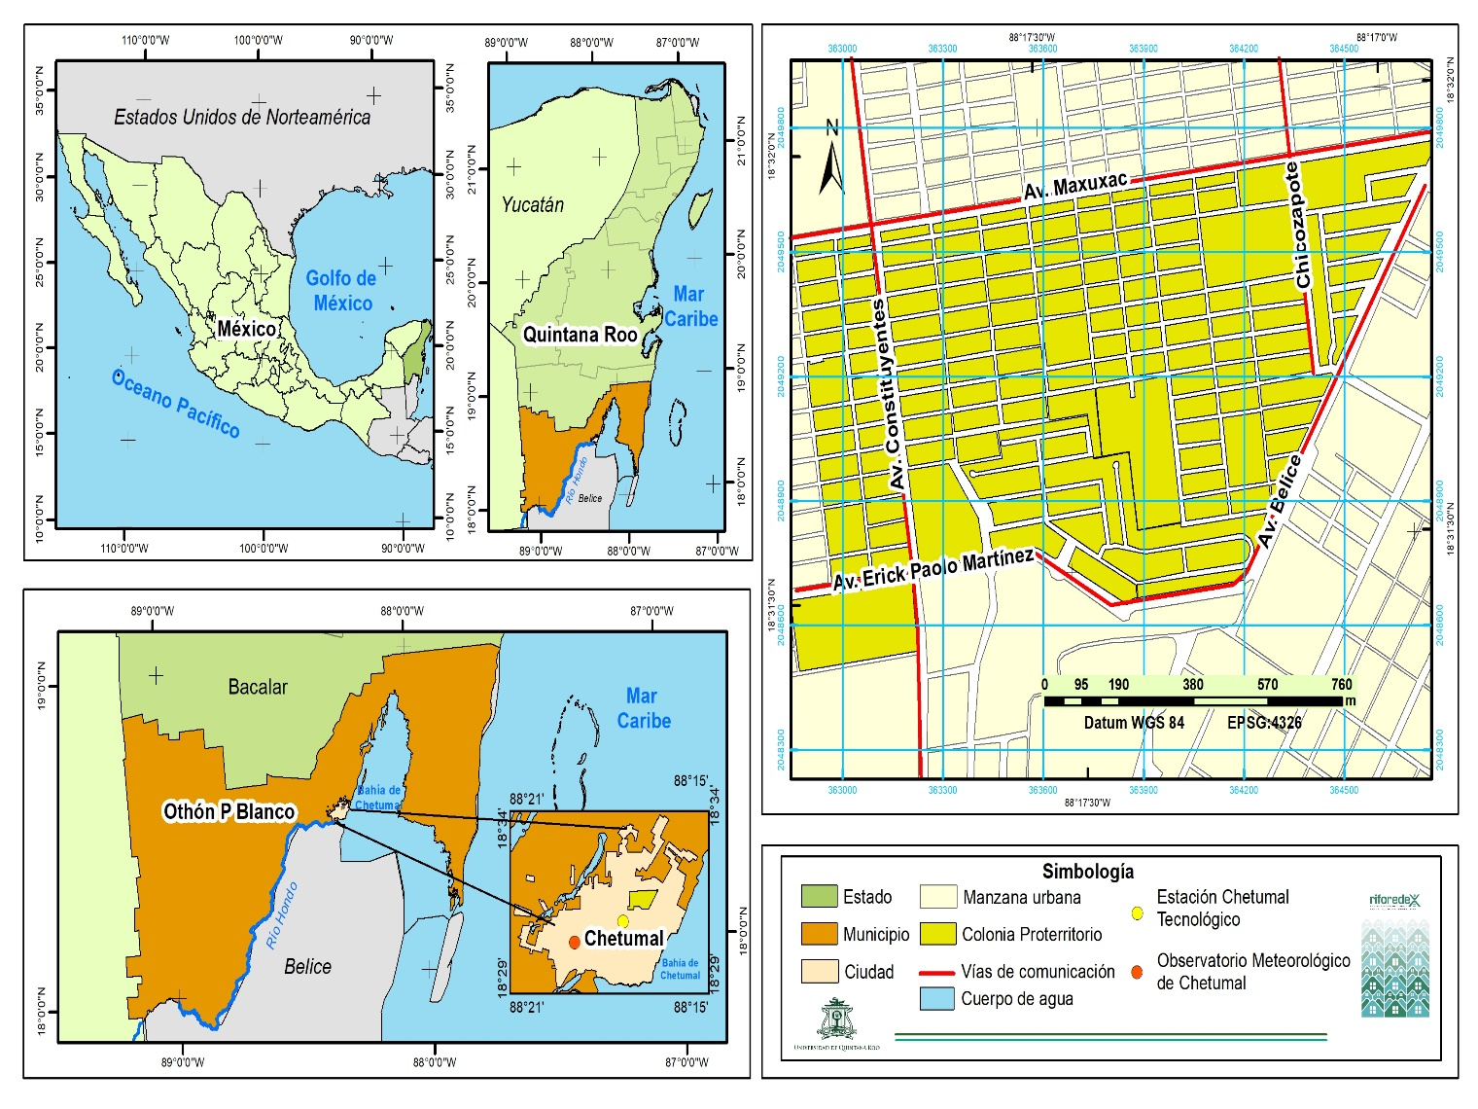
“Simposio Internacional Hábitat y Desarrollo Comunitario Sostenible”
Dr. José Manuel Camacho Sanabria
ÁREA DE ESTUDIO
Criterios de selección
Prevalencia.
Superficie afectada.
Mayor tirante de agua.
Proximidad a una EM.
Características
Morfología: | plana.
Altitud: | 2-13 m.
Geología: | rocas calizas
Edafología: | leptosol lítico
Precipitación media anual | 1327.5 mm.
Población: | 12,146 habs.
Superficie: | 156 ha.

Slide 7
“Simposio Internacional Hábitat y Desarrollo Comunitario Sostenible”
Dr. José Manuel Camacho Sanabria
METODOLOGÍA
Caracterización y validación
Cartografía de afluentes urbanos
Validación en campo
Observación
directa
Eventos
de lluvia
Zonas de Inundación (ZI)
Interpretación visual de curvas de nivel
Interpolación de puntos digitalizados
(ArcMap 10.5)
Imagen satelital
(Google Earth)
-Atlas de riesgos de Chetumal
-Programa para el manejo de agua pluvial de la ciudad de Chetumal
-Estudio geohidrológico en el acuífero de Chetumal
Mapa de lss Zonas de Inundación (Zi)
Proceso de
validación
Revisión documental
Vera y López (2010)
-Zonas de Inundación (Zi)
-Áreas de encharcamiento
-F. Hemerográficas
-D. Institucionales
Muestreo por conveniencia
Entrevista semi-estructurada
Mapa del tirante máximo de agua en las ZI
-Tirante máximo de agua en las Zi
Personas que viven
en las ZI
-Ubicación y cobertura de las Zi
Escala ordinal
Asociación
-Pérdidas, daños y afectaciones
SIMBOLOGÍA
Eventos de inundación
(1990-2020)
-Revisión documental
-Fuentes hemerográficas
-Trabajo de campo
Variables de análisis
Variables de estudio
Población de estudio
Análisis
Lluvias extremas diarias
(mayores a 50 mm)
Análisis de
Bases de Datos
Estaciones
meteorológicas
Métodos, técnicas, procedimientos
Materiales, herramientas
Fenómenos
meteorológicos
-Sistemas tropicales
-Frentes fríos o norte
Productos
- Consulta de fuentes
hemerográficas

Slide 8
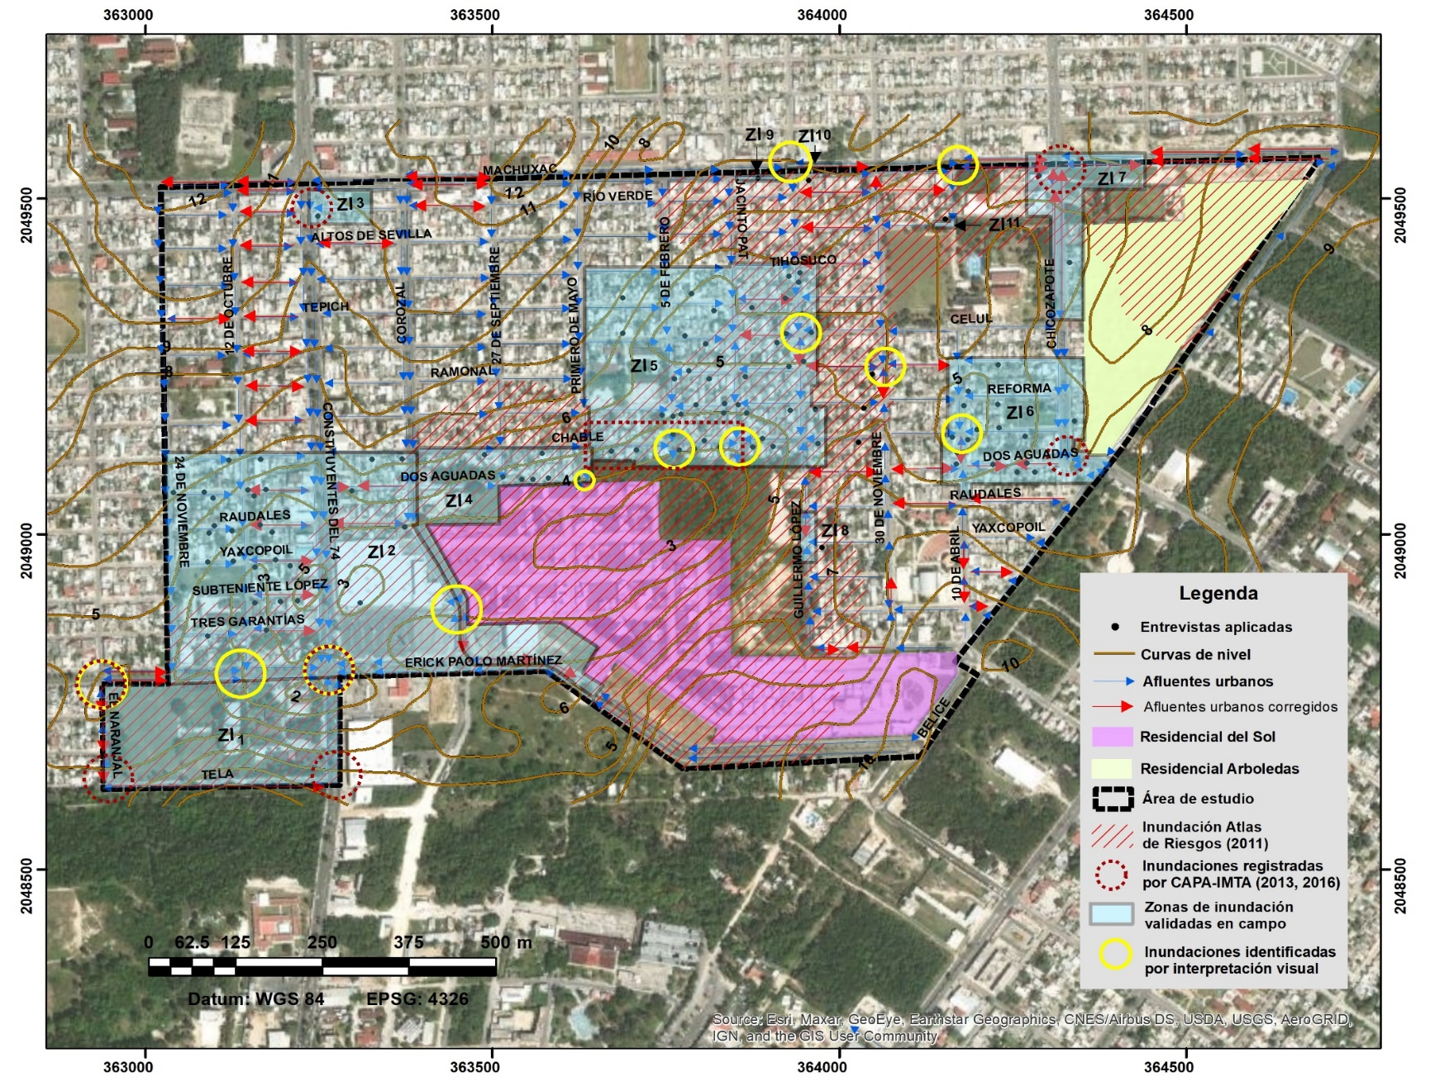
“Simposio Internacional Hábitat y Desarrollo Comunitario Sostenible”
Dr. José Manuel Camacho Sanabria
RESULTADOS
Validación cartográfica
Zonas de inundación= 92%
Afluentes urbanos= 82%
Zona inundación (Zi) | Cobertura (área ha)
Zi1 | 5.37
Zi2 | 13.45
Zi3 | 0.47
Zi4 | 3.54
Zi5 | 10.03
Zi6 | 3.91
Zi7 | 1.99
Zi8 | 0.18
Zi9 | 0.06
Zi10 | 0.06
Zi11 | 0.04
Total | 39.1

Slide 9
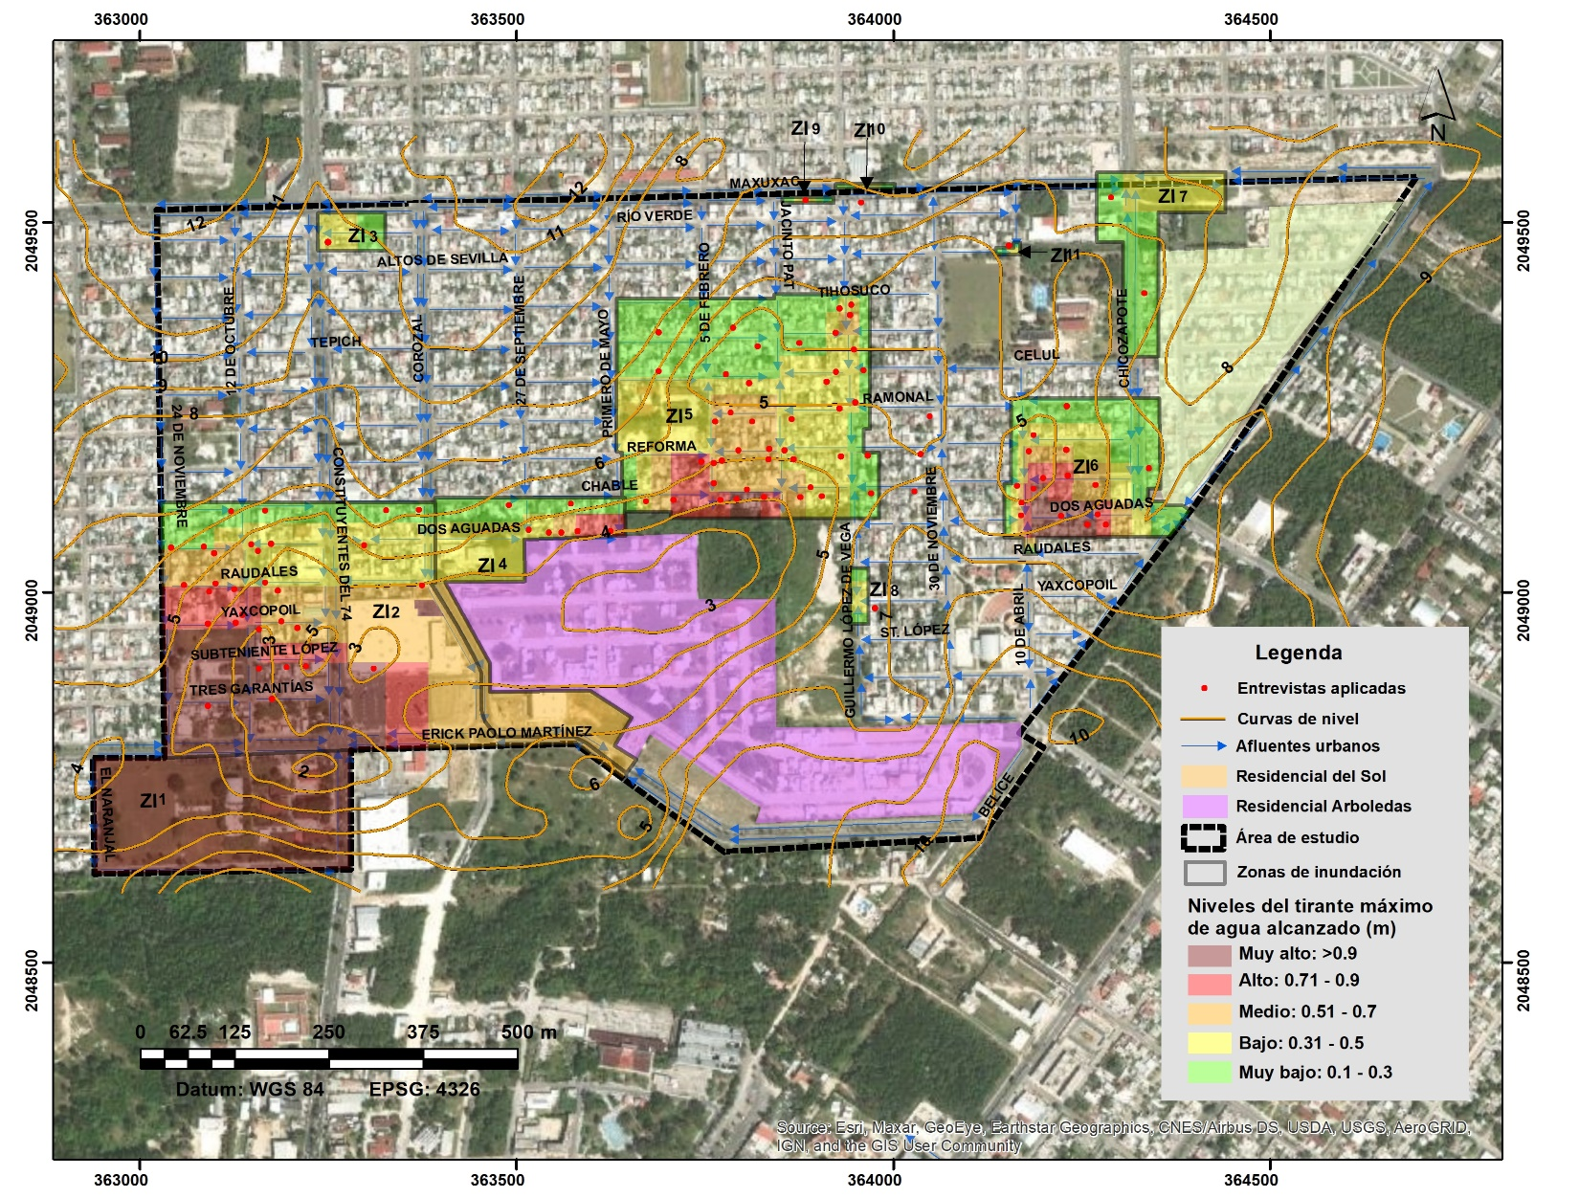
“Simposio Internacional Hábitat y Desarrollo Comunitario Sostenible”
Dr. José Manuel Camacho Sanabria
RESULTADOS
Zi | Área inundada (ha) | Área de encharcamiento (ha)
Zi1 | 5.37 | 0
Zi2 | 12.17 | 1.28
Zi3 | 0.28 | 0.19
Zi4 | 2.86 | 0.68
Zi5 | 6.28 | 3.75
Zi6 | 2.39 | 1.52
Zi7 | 0.74 | 1.25
Zi8 | 0.1 | 0.08
Zi9 | 0.03 | 0.03
Zi10 | 0.03 | 0.03
Zi11 | 0.02 | 0.02
Total | 30.27 | 8.83

Slide 10
“Simposio Internacional Hábitat y Desarrollo Comunitario Sostenible”
Dr. José Manuel Camacho Sanabria
RESULTADOS
Escala ordinal del tirante máximo de agua y las pérdidas o daños
Nivel del tirante máximo de agua acumulada | Altura o profundidad (m) | Pérdidas o daños
Muy bajo | 0.10 – 0.30 | Daños no significativos. Probabilidad del fenómeno hidroplaneo. En algunos casos el agua ingresa al patio o frente de las viviendas y comercios (sin banqueta-guarnición).
Bajo | 0.31 – 0.50 | El flujo del agua comienza a ingresar a las viviendas y comercios por el efecto de ola que ocasionan los vehículos que circulan en las calles. En algunas zonas el agua comienza a combinarse con las aguas residuales del drenaje sanitario. Interrupción de tráfico regular de vehículos y personas.
Medio | 0.51 – 0.70 | Vehículos varados, pérdida de bienes en las viviendas y comercios, y daños en el inmobiliario escolar de algunos centros educativos.
Alto | 0.71 – 0.90 | Lo referido en los niveles anteriores. Además, daños en autopartes de vehículos y dificultad en la movilidad motriz de las personas. En algunos casos, se registraron daños en la infraestructura de las viviendas y de la vía pública por la frecuencia y permanencia de las inundaciones. También se interrumpieron las actividades laborales de las personas.
Muy alto | > 0.91 | Daño potencial en viviendas, comercios y centros educativos, debido a que las pérdidas económicas son considerables. No se han registrado pérdidas humanas, sin embargo, existe el riesgo de que ocurran y, sobre todo, en los grupos de población vulnerables.

Slide 11
“Simposio Internacional Hábitat y Desarrollo Comunitario Sostenible”
Dr. José Manuel Camacho Sanabria
RESULTADOS
Análisis de las inundaciones por lluvias extremas asociadas a fenómenos meteorológicos
5 H
25 eventos
VP-FF
FF-Hd
OT-SBP
Lluvias intensas
3 FMA
11 eventos
2 TT
1 OT
86 datos de lluvia
2 H
4 eventos
Lluvias torrenciales
1 FMA
PT-OT
38 fenómenos meteorológicos
1 OT

Slide 12
“Simposio Internacional Hábitat y Desarrollo Comunitario Sostenible”
Dr. José Manuel Camacho Sanabria
RESULTADOS
1 lluvia no extrema
1 lluvia intensa
1 lluvia torrencial
1 lluvia no extrema
DT
TT
SIMBOLOGÍA
H= Huracán
FMA= Fenómeno Meteorológico
Asociado
TT= Tormenta Tropical
OT= Onda Tropical
DT= Depresión Tropical
FF= Frente Frío
ZI= Zona de Inestabilidad
SBP= Sistema de Baja Presión
VP= Vaguada Prefrontal
Hd= Humedad
1 evento
H
2 eventos
1 lluvia intensa
1 lluvia torrencial
TT
1 evento
1 lluvia intensa
1 lluvia torrencial
DT
10 eventos
1 evento
3 lluvias intensas
OT
1 evento
2 lluvias intensas
OT
Lluvias continuas
2 lluvias intensas
2 lluvias torrenciales
1 evento
OT
1 evento
2 lluvias no extremas
1 lluvia muy fuerte
FMA
ZI-SBP
1 evento
2 lluvias muy fuertes
1 lluvia intensa
FF
1 evento
1 lluvia no extrema
1 lluvia intensa
TT

Slide 13
“Simposio Internacional Hábitat y Desarrollo Comunitario Sostenible”
Dr. José Manuel Camacho Sanabria
HALLAZGOS
PA= 239
PA= 211.1
PA= 249.9
PA= 253.1
PA= 570.8
PA= 103.5
PA= 93.9
PA= 212.2
INUNDACIONES
junio
junio
junio
junio
3 eventos
junio
junio
junio
junio

Slide 14
“Simposio Internacional Hábitat y Desarrollo Comunitario Sostenible”
Dr. José Manuel Camacho Sanabria
CONSIDERACIONES METODOLÓGICAS
El método de muestreo (no probabilístico) por conveniencia.
La naturaleza de los datos autoinformados (a través de la memoria selectiva).
La ausencia de evidencia (objetiva) acerca de los eventos de inundación.
La falta de inclusión de otros factores causales (antrópicos) que coadyuvan a la ocurrencia de las inundaciones.

Slide 15
“Simposio Internacional Hábitat y Desarrollo Comunitario Sostenible”
Dr. José Manuel Camacho Sanabria
CONCLUSIONES
Los hallazgos de este estudio indican que, las inundaciones de la colonia Proterririo se originan por lluvias extremas asociadas a fenómenos meteorológicos.
A esto se suma el relieve, factor que favorece a las inundaciones, pues en los sitios de menor altitud se ubican las zonas de inundación que registraron un mayor tirante de agua acumulado.
Se recomienda implementar esta metodología para estudios futuros que pretenden evidenciar las relaciones causales de las inundaciones en contextos urbanos, principalmente a escala de barrio o colonia.

Slide 16
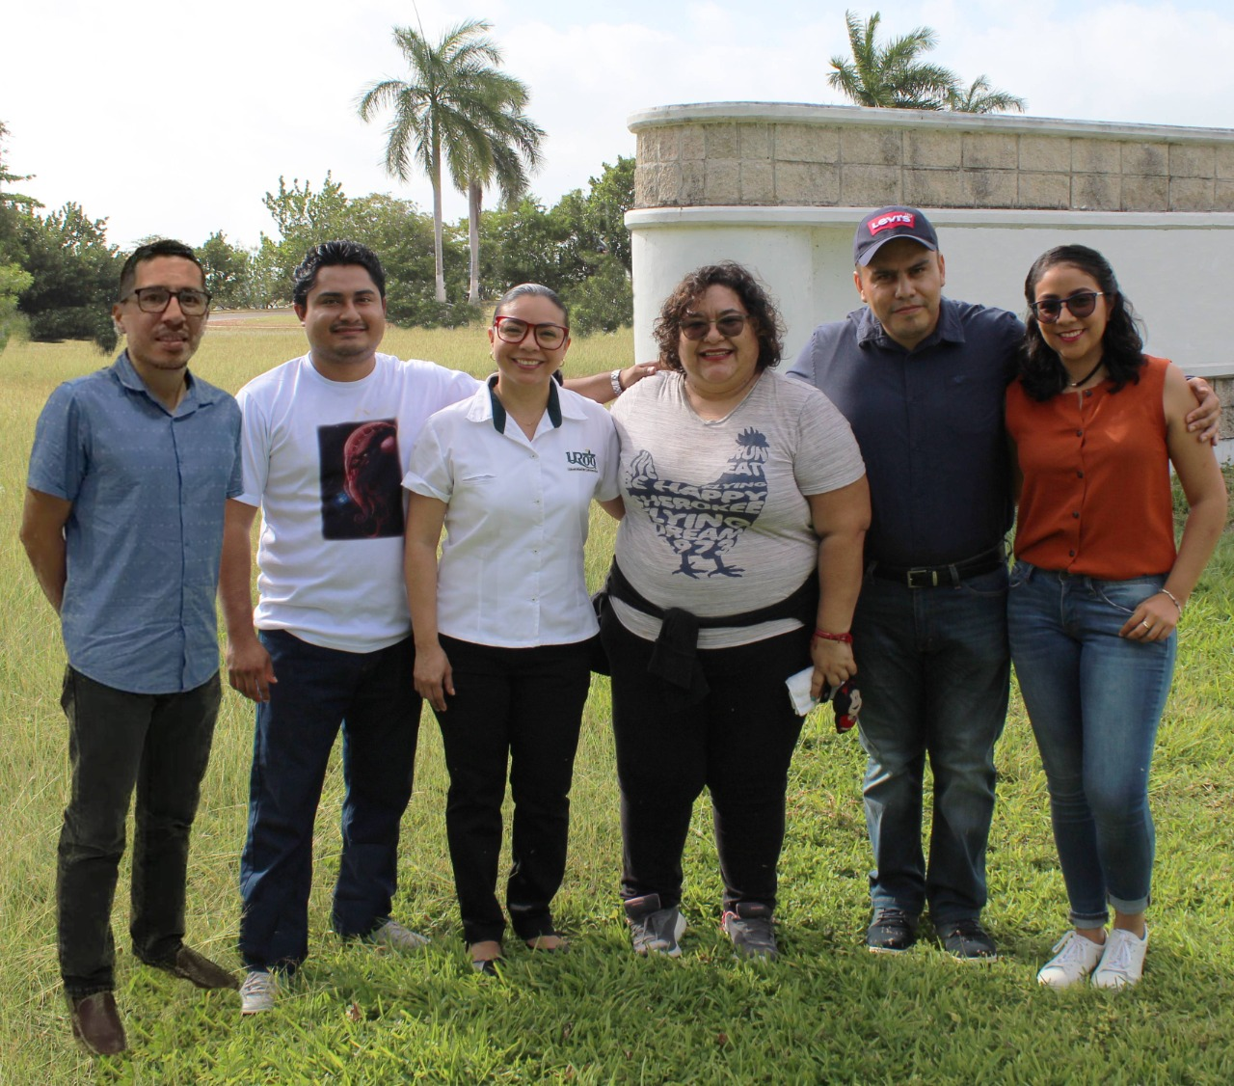
“Simposio Internacional Hábitat y Desarrollo Comunitario Sostenible”
Dr. José Manuel Camacho Sanabria
GRACIAS POR SU ATENCIÓN

